Slide 1
স্বাগতম

Slide 2
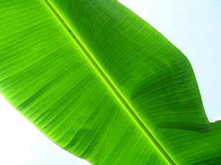

Slide 3
আজকের পাঠ
পাতা

Slide 4
শিখনফল
পাতা কী বলতে পারবে।
পাতার বিভিন্ন অংশ চিহ্নিত করতে পারবে।
পাতার প্রকারভেদ করতে পারবে।
পাতার কাজ ব্যাখ্যা করতে পারবে।

Slide 5
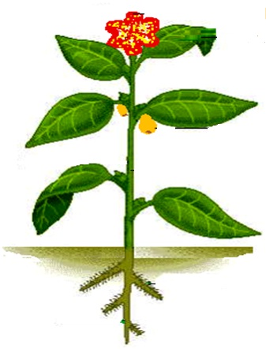
নীচের চিত্রটি লক্ষ্য করে বলত বৃত্ত চিহ্নিত অংশটি কী ও উৎপত্তি কোথা থেকে ?
কান্ডের পর্ব থেকে উৎপন্ন –সবুজ অংগ-যার নাম পাতা ।

Slide 6
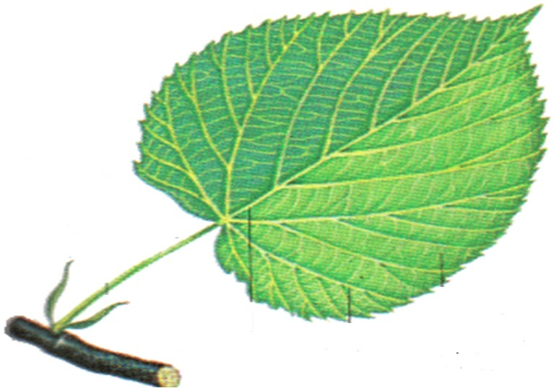
নীচের চিত্রটিতে চিহ্নিত অংশগুলোর নাম বলতে পারবে ?
পত্রফলক
পত্রাগ্র
উপশিরা
পত্রকিনারা
শিরা
মধ্যশিরা
বৃন্ত
উপপত্র
পত্রমূল
আদর্শ পাতা পাতার বিভিন্ন অংশ

Slide 7
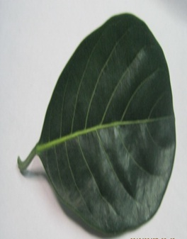
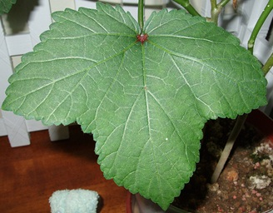
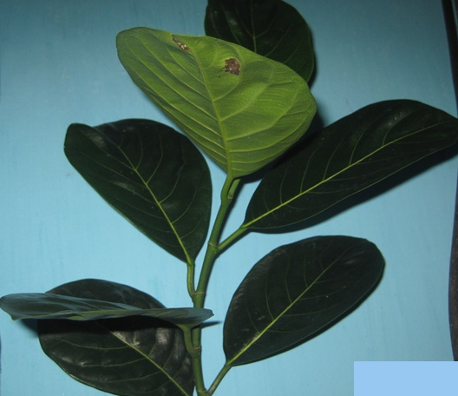
নীচের চিত্রগুলো লক্ষ্য করঃ
অখন্ডিত সরলপত্র
খন্ডিত সরলপত্র
সরলপত্র

Slide 8
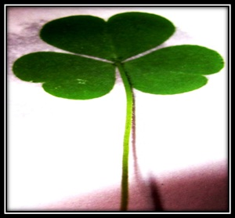
নীচের চিত্রগুলো লক্ষ্য করঃ
যৌগিকপত্র
পক্ষল যৌগিকপত্র
করতলাকার যৌগিকপত্র
যৌগিক পত্রের প্রকারভেদ

Slide 9
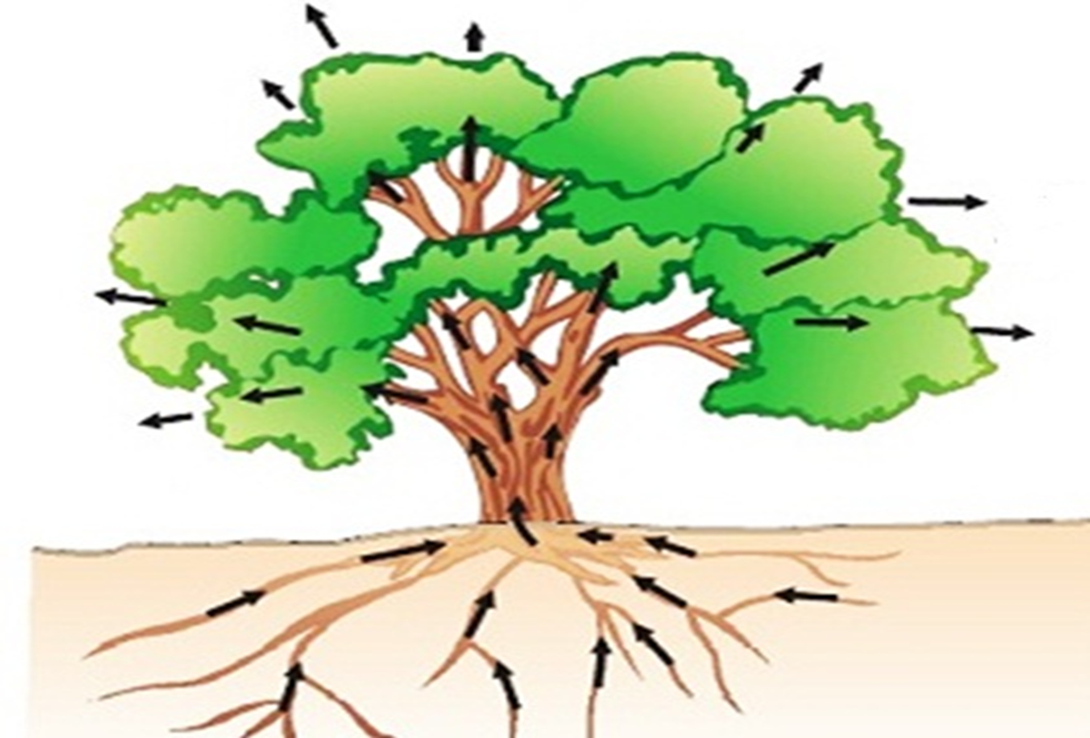
পাতার কাজ
H2O
H2O
H2O
H2O
H2O
H2O
H2O
ভিডিওটি দেখি
H2O
ভিডিওতে দেখলাম পাতা সালোক সংশ্লেষণ প্রক্রিয়ায় খাদ্য তৈরী করে।
H2O
H2O
H2O
H2O
H2O
H2O
পাতার আরো একটি কাজ প্রস্বেদনে সাহায্য করা ।

Slide 10
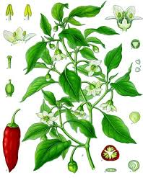
ধন্যবাদ

